Slide 1
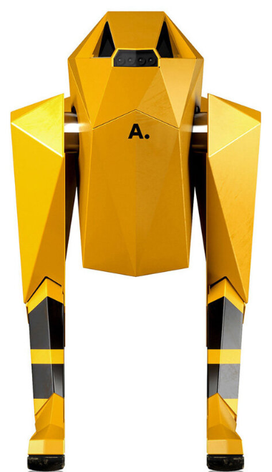
IMPLEMENTÁCIA APROXIMÁCIE PRIAMEJ A INVERZNEJ KINEMATIKY PARALELNÉHO MECHANIZMU NÔH ROBOTA ARTABAN
Zuzana Mačicová
Školiteľ: prof. RNDr. Roman Ďurikovič, PhD.

Slide 2
MOTIVÁCIA

Slide 3
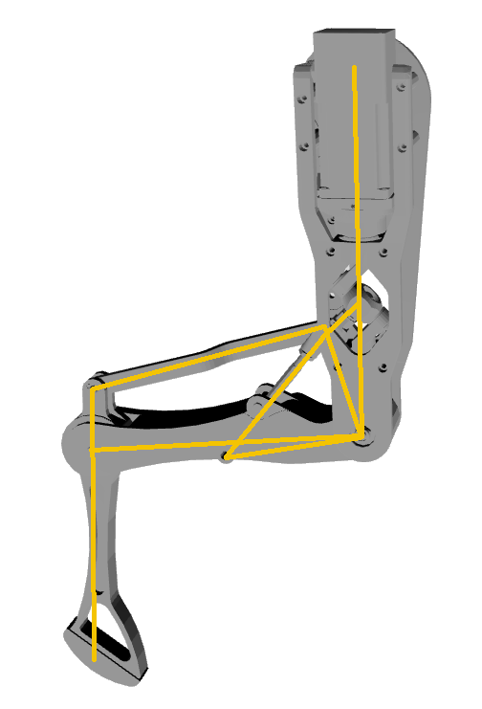
CIELE PRÁCE
Priama kinematika
Uhly motorov
(x, y)
Nájsť analytické riešenie priamej a inverznej kinematiky
Implementovať aproximáciu priamej a inverznej kinematiky
Porovnať s analytickým riešením
Inverzná kinematika

Slide 4
ČO SOM UROBILA
Analytický výpočet priamej a inverznej kinematiky prednej nohy
Analytický výpočet priamej kinematiky zadnej nohy
Rovnice popisujúce analytickú inverznú kinematiku zadnej nohy
Vygenerovanie dát pre aproximácie
Aproximácie priamej a inverznej kinematiky prednej nohy
Aproximácie priamej a inverznej kinematiky zadnej nohy
Porovnanie

Slide 5
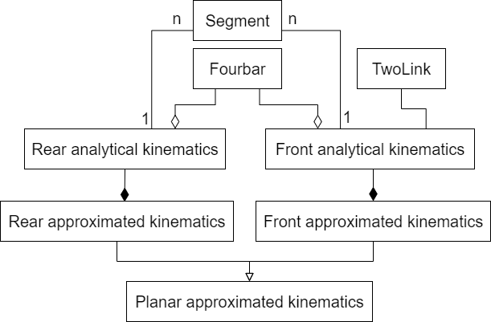
NÁVRH SOFTVÉROVÉHO RIEŠENIA
Pomocné triedy
Analytické riešenie
Aproximácia analytického riešenia
Spoločný interface

Slide 6
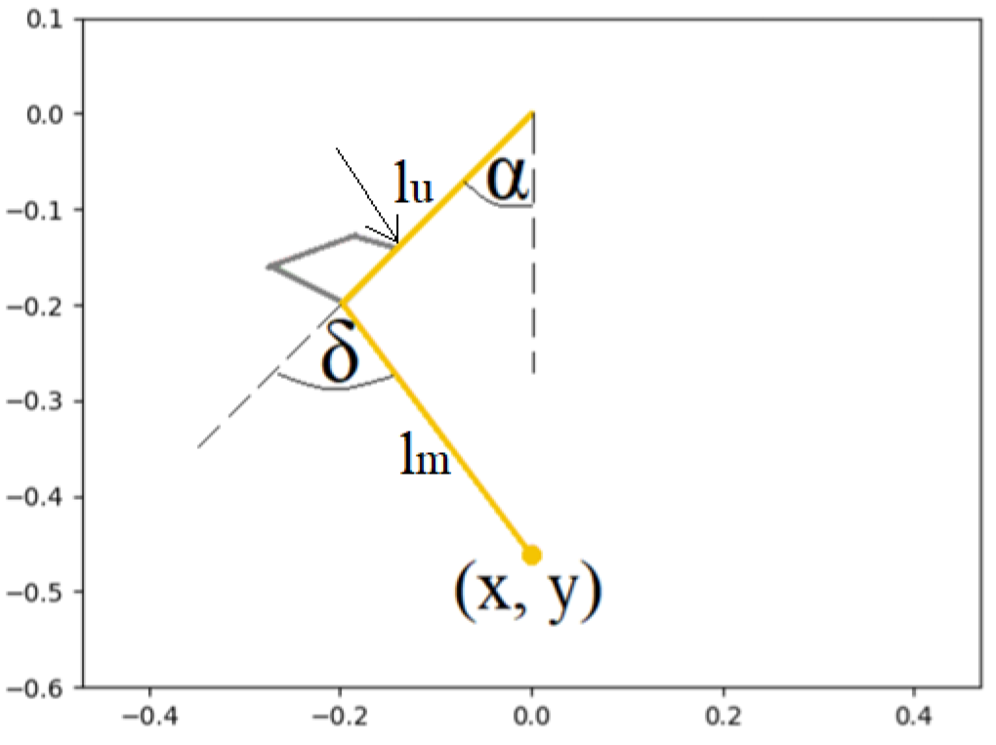
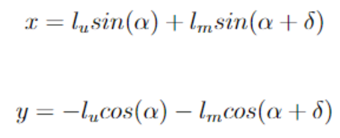
ANALYTICKÁ PRIAMA KINEMATIKA PREDNEJ NOHY

Slide 7
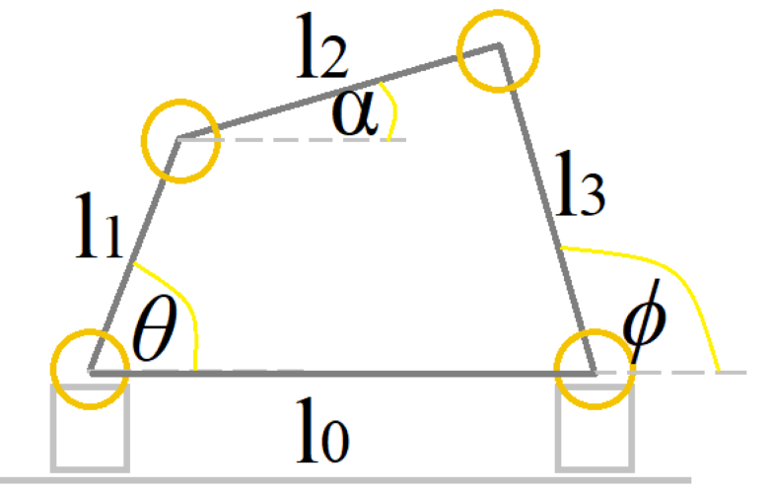
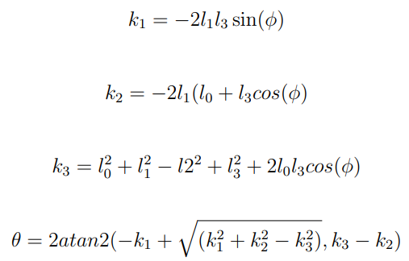
ANALYTICKÁ PRIAMA KINEMATIKA PREDNEJ NOHY

Slide 8
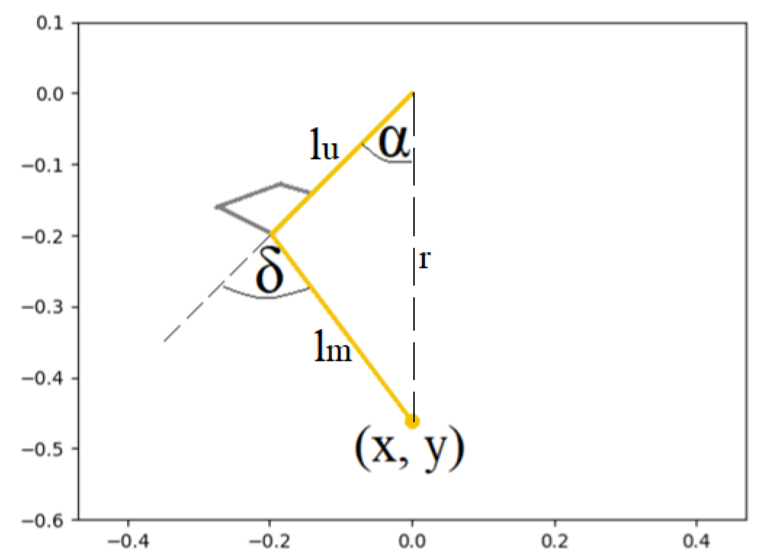
ANALYTICKÁ INVERZNÁ KINEMATIKA PREDNEJ NOHY

Slide 9
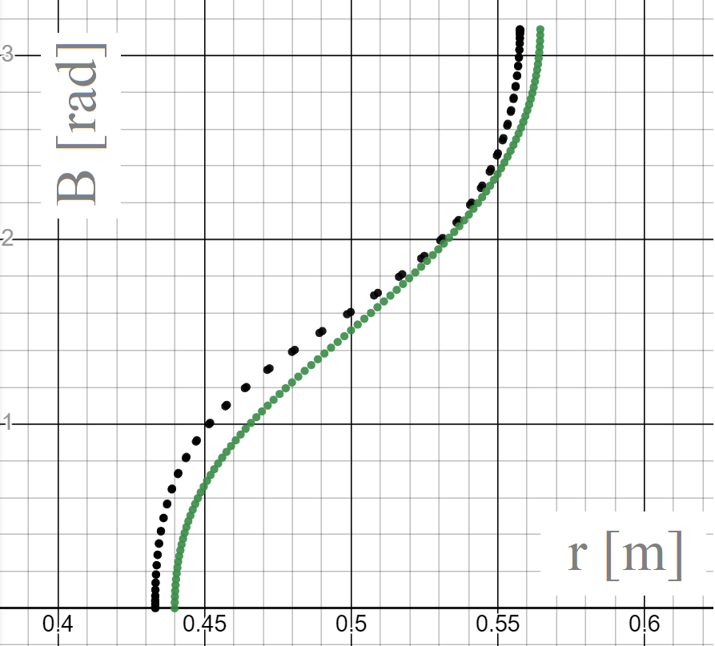
GENEROVANIE DÁT PRE APROXIMÁCIE PREDNEJ NOHY

Slide 10
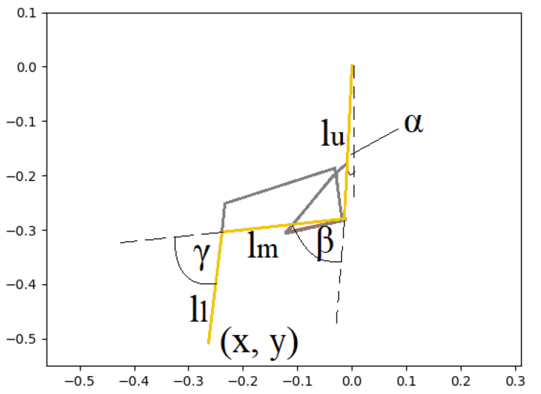
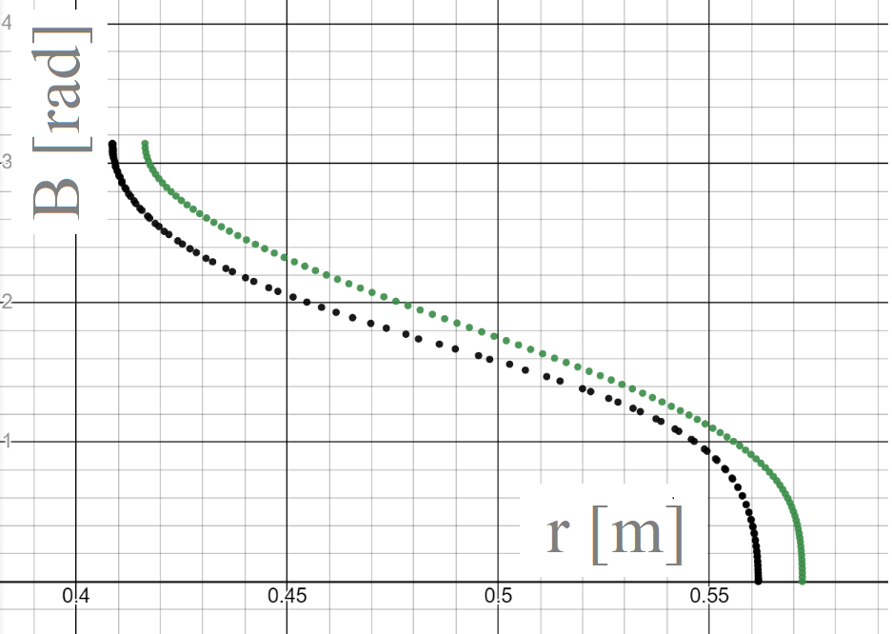
KINEMATIKA ZADNEJ NOHY

Slide 11
APROXIMAČNÉ RIEŠENIE KINEMATIKY
Polynómy rôzneho stupňa
Splajny

Slide 12
APROXIMAČNÉ RIEŠENIE KINEMATIKY
PRIAMA
INVERZNÁ

Slide 13
POROVNANIE APROXIMAČNÉHO RIEŠENIA S ANALYTICKÝM
Predná noha
Zadná noha
Polynómy– 15x rýchlejšie
Od 8.stupňa presnosť na stotinu mm
Splajny – 10x rýchlejšie
Takmer dokonale presné
Polynómy– 25x rýchlejšie
Od 8.stupňa presnosť na stotinu mm
Splajny – 20x rýchlejšie
Takmer dokonale presné

Slide 14
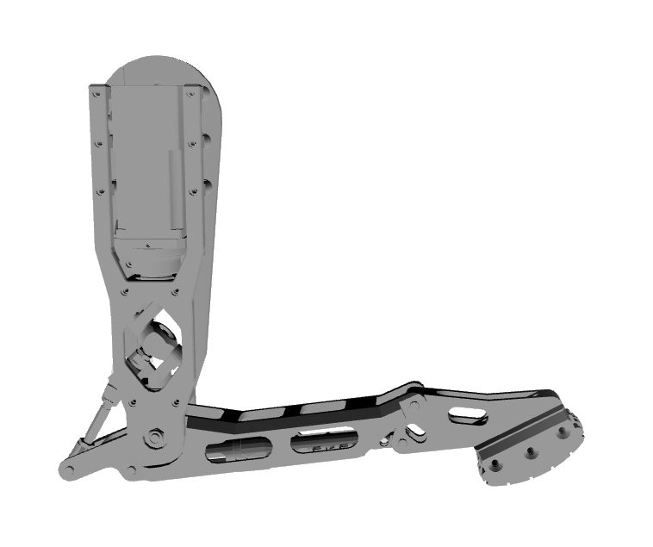
BUDÚCE VYLEPŠENIA
Preniesť kinematiku do 3D
Zapojiť spodný motor prednej nohy
Generovanie krivky, po ktorej bude robot chodiť

Slide 15
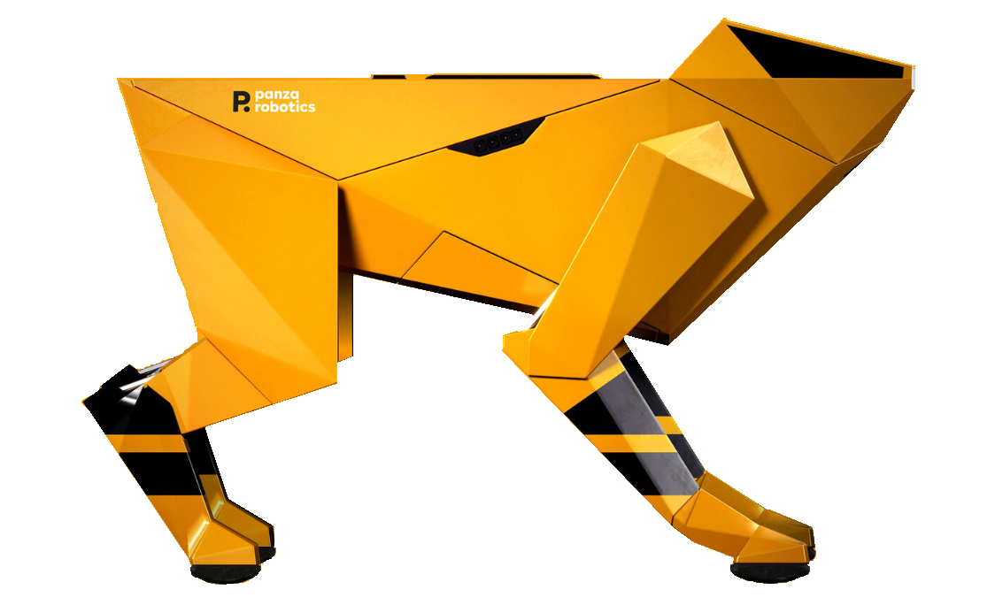
ĎAKUJEM ZA POZORNOSŤ

Slide 16
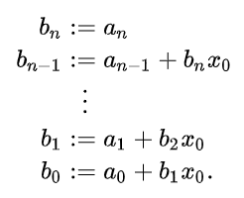
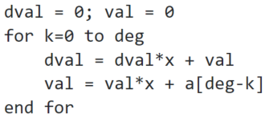
OTÁZKY
V práci pracujete s interpolačnými polynómami. Existuje efektívna, rýchla a numericky stabilná metóda vyčíslenia funkčných hodnôt polynómu známa ako Hornerova schéma. Popíšte ju a tiež ukážte ako je možné počas vyčíslovania zároveň bez akýkoľvek ďalších operácii násobenia vyčísliť deriváciu polynómu.

Slide 17
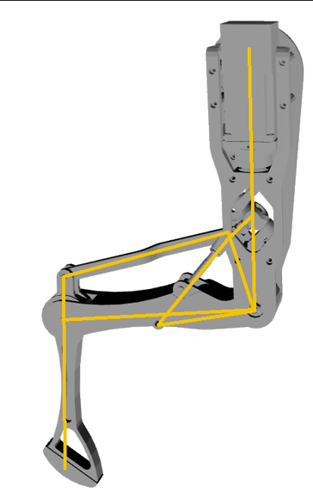
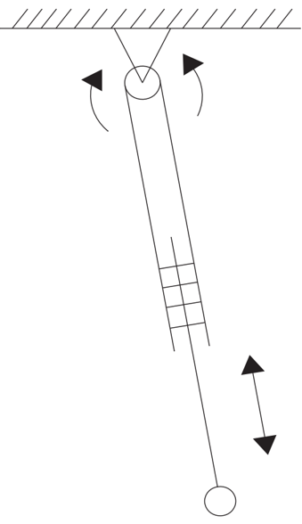
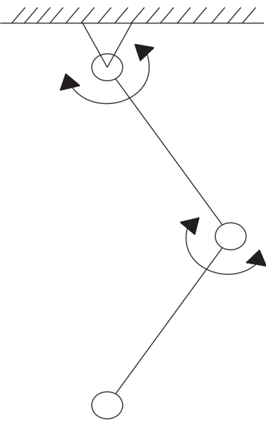
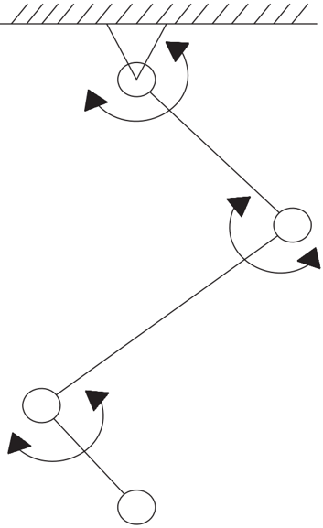
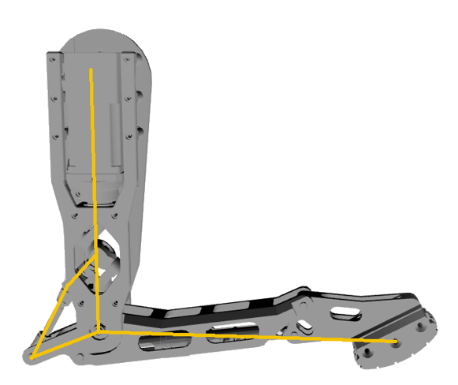
OTÁZKY
Do ktorej kategórie z kapitoly 1 by ste zaradili prednú nohu a zadnú nohu predmetného mechanizmu.
Posuvná noha
Kĺbová noha
Redundantná kĺbová noha

